Slide 1
操作的な初期状態準備によって観測される量子文脈依存性
2024.03.12
先進理工系科学研究科
量子物質科学プログラム
松山健悟
（代理：飯沼昌隆）

Slide 2
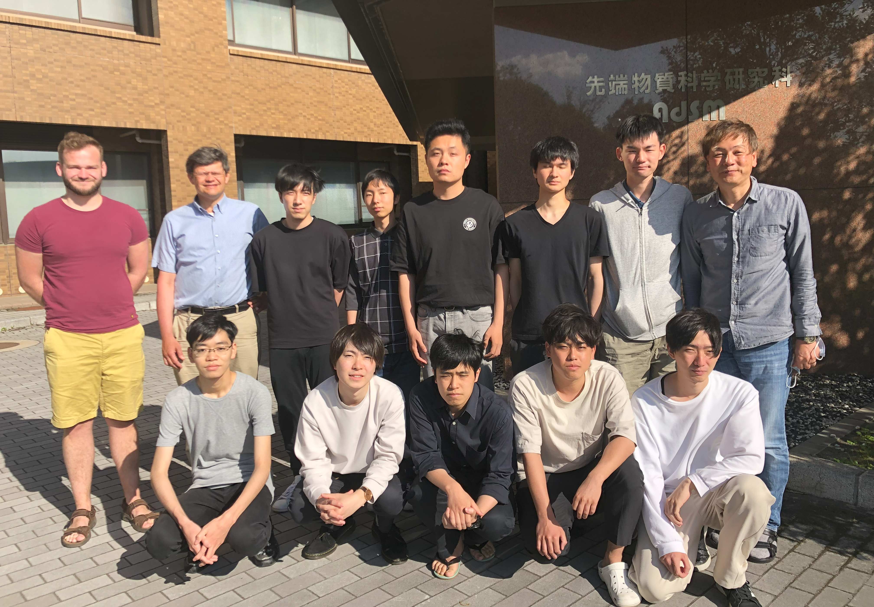
Quantum Frontier Group(QFG)
二つの研究室の融合グループ
・量子光学物性研究室
（工学系）理論
・高エネルギー物理学研究室
（理学系）実験
松山さん
https://home.hiroshima-u.ac.jp/~iinuma/qfg/index.html

Slide 3
もくじ
研究の背景と目的
FrauchigerとRennerのパラドックス
実験
結果とまとめ

Slide 4
もくじ
研究の背景と目的
FrauchigerとRennerのパラドックス
実験
結果とまとめ

Slide 5
背景と目的
Greenberger, D. M. et al, American Journal of Physics 58, 1131–1143 (1990)
Hardy, L. Phys. Rev. Lett. 68, 2981–2984 (1992)
不等式が不要なBellの定理
Bell J. S., Rev. Mod. Phys., 38, 447 (1966)
Kochen S. and Specker E., Indiana Univ. Math. J., 17, 59 (1968)
量子文脈依存性

Slide 6
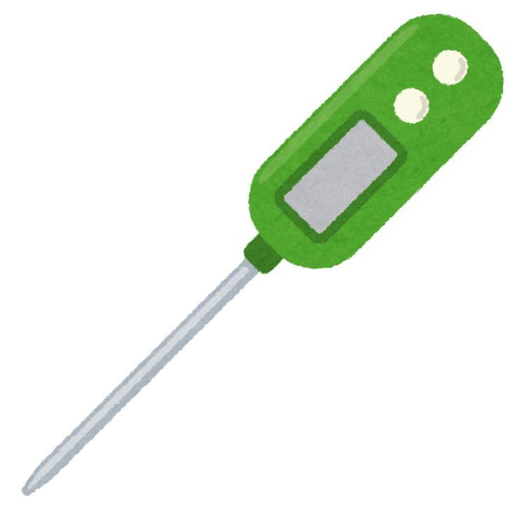
量子文脈依存性
温度計
スピードガン
物理量の値は測定の状況（文脈）に依存する

Slide 7
背景と目的
Greenberger, D. M. et al, American Journal of Physics 58, 1131–1143 (1990)
Hardy, L. Phys. Rev. Lett. 68, 2981–2984 (1992)
不等式が不要なBellの定理
Bell J. S., Rev. Mod. Phys., 38, 447 (1966)
Kochen S. and Specker E., Indiana Univ. Math. J., 17, 59 (1968)
量子文脈依存性
Frauchiger, D. & Renner, R. Nature communications 9, 1–10 (2018)
異なる測定結果によって初期状態を定義している
目的：FRのシナリオで操作的な初期状態準備が量子文脈依存性を示すか実証する

Slide 8
もくじ
研究の背景と目的
FrauchigerとRennerのパラドックス
実験
結果とまとめ

Slide 9
FRのパラドックス
系A
系B
$$f_{A}∈\{0,1\}$$
偏光のもつれ合い光子対
$$f_{B}∈\{0,1\}$$
${\hat{F}}_{A}$or ${\hat{W}}_{A}$
${\hat{F}}_{B}$or ${\hat{W}}_{B}$
or
or
$$w_{A}∈\{a,b\}$$
$$w_{B}∈\{a,b\}$$
物理的条件
①$P\left(0_{A};a_{B}\right)=0$
②$P\left(1_{A};1_{B}\right)=0$
③$P\left(a_{A};0_{B}\right)=0$
$$P\left(1_{A} | a_{B}\right)=1$$
非文脈的には $P\left(a_{A};a_{B}\right)=0$
$$P\left(0_{B} | 1_{A}\right)=1$$
$$P\left(a_{A};a_{B}\right)≤P\left(0_{A};a_{B}\right)+P\left(a_{A};0_{B}\right)+P\left(1_{A};1_{B}\right)$$
$$P\left(b_{A} | 0_{B}\right)=1$$
Bellの不等式と数学的に等価

Slide 10
もくじ
研究の背景と目的
FrauchigerとRennerのパラドックス
実験
結果とまとめ

Slide 11
実験セットアップ
$$\frac{1}{\sqrt{2}}\left(\left.|H_{A};V_{B}\right\rangle −\left.|V_{A};H_{B}\right\rangle \right)$$
検出器1
A
SMF
$$λ=810\left[nm\right]$$
$$Δλ=10[nm]$$
BPF, LPF
inside
エンタングルメント
生成減
$$\left.cosφ_{S}|H_{A};H_{B}\right\rangle −sinφ_{S}\left.|V_{A};V_{B}\right\rangle$$
FC2
GT
信号処理
PPKTP
物理的条件
FC1
HWP2
DHWP
①$P\left(0_{A};a_{B}\right)=0$
②$P\left(1_{A};1_{B}\right)=0$
③$P\left(a_{A};0_{B}\right)=0$
SMF
PC
GT
DPBS
$$15[mW]$$
HWP1
DM
HWP3
Pol C
B
HWP2
GT
検出器2
FC3
BPF, LPF
inside
LD
SMF
$$λ=405\left[nm\right]$$
$$P≈30[mW]$$

Slide 12
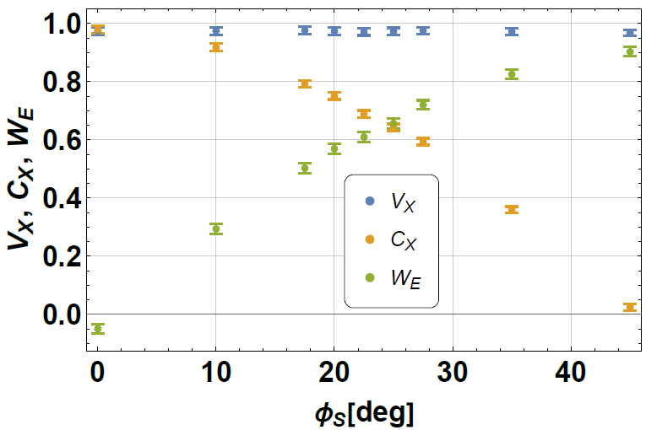
エンタングルメント生成減の性能評価
$$\left.cosφ_{S}|H_{A};H_{B}\right\rangle −sinφ_{S}\left.|V_{A};V_{B}\right\rangle$$
$$V_{X}$$
：{H,V}基底での非局所相関
$$C_{X}$$
：局所的な偏光の度合い
$W_{E}$：
エンタングルメントウィットネス

Slide 13
$P(0_{A};a_{B})$と$P(a_{A};0_{B})$の最適化（方法）
物理的条件
偏光状態の定義
①$P\left(0_{A};a_{B}\right)=0$
②$P\left(1_{A};1_{B}\right)=0$
③$P\left(a_{A};0_{B}\right)=0$
$$\left.|b\right\rangle$$
$$\left.|0\right\rangle$$
$$φ_{M}$$
$$\left.|V\right\rangle$$
$$\left.|H\right\rangle$$
$$\left.|1\right\rangle$$
①→$(0_{A};0_{B})$と$(0_{A};1_{B})$が同じ頻度
③→$(0_{A};0_{B})$と$(1_{A};0_{B})$が同じ頻度
$$\left.|a\right\rangle$$

Slide 14
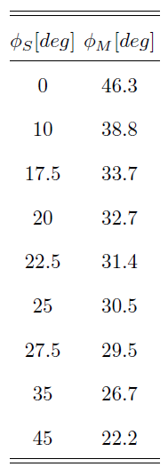
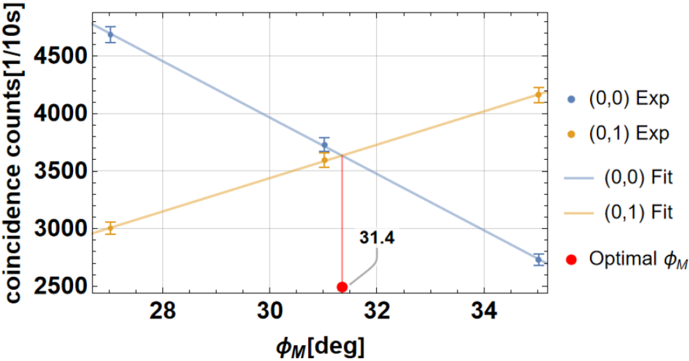
$P(0_{A};a_{B})$と$P(a_{A};0_{B})$の最適化（結果）
$\left.|0\right\rangle$を表す
$$\left.cosφ_{S}|H_{A};H_{B}\right\rangle −sinφ_{S}\left.|V_{A};V_{B}\right\rangle$$
$φ_{S}=22.5[deg]$ の場合

Slide 15
$P(1_{A};1_{B})の$最適化（方法）
A
$\left.|0\right\rangle$を表す
$$λ=810\left[nm\right]$$
$$Δλ=10[nm]$$
BPF, LPF
inside
FC2
GT
PPKTP
FC1
HWP2
DHWP
SMF
GT
DPBS
$$15[mW]$$
HWP1
DM
HWP3
Pol C
B
HWP2
それぞれの$φ_{S}$で
GT
BPF, LPF
inside
$$P\left(1_{A};1_{B}\right)=\frac{N\left(1_{A};1_{B}\right)}{N\left(0;0\right),+N\left(0;1\right),+N\left(1;0\right)+N(1;1)}$$
LD
FC3
$$λ=405\left[nm\right]$$
$$P≈30[mW]$$
を評価

Slide 16
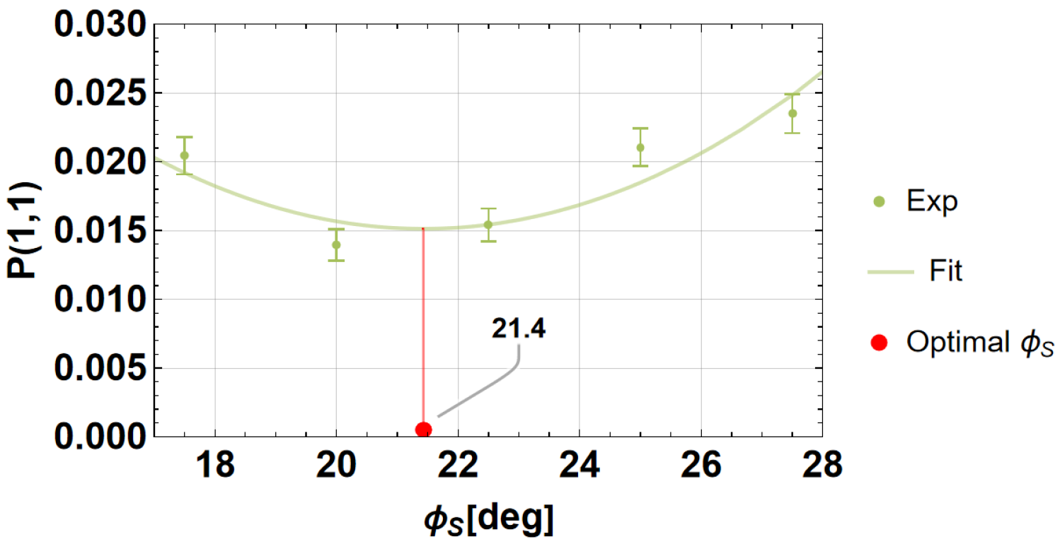
$P(1_{A};1_{B})$の最適化（結果）
$$P{\left(1,1\right)}_{min}=0.0151±0.0016$$

Slide 17
もくじ
研究の背景と目的
FrauchigerとRennerのパラドックス
実験
結果とまとめ

Slide 18
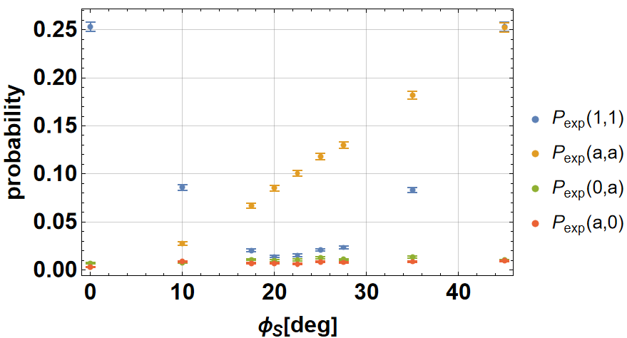
確率の実験結果
物理的条件
①$P\left(0_{A};a_{B}\right)=0$
②$P\left(1_{A};1_{B}\right)=0$
③$P\left(a_{A};0_{B}\right)=0$
積状態
最大もつれ状態

Slide 19
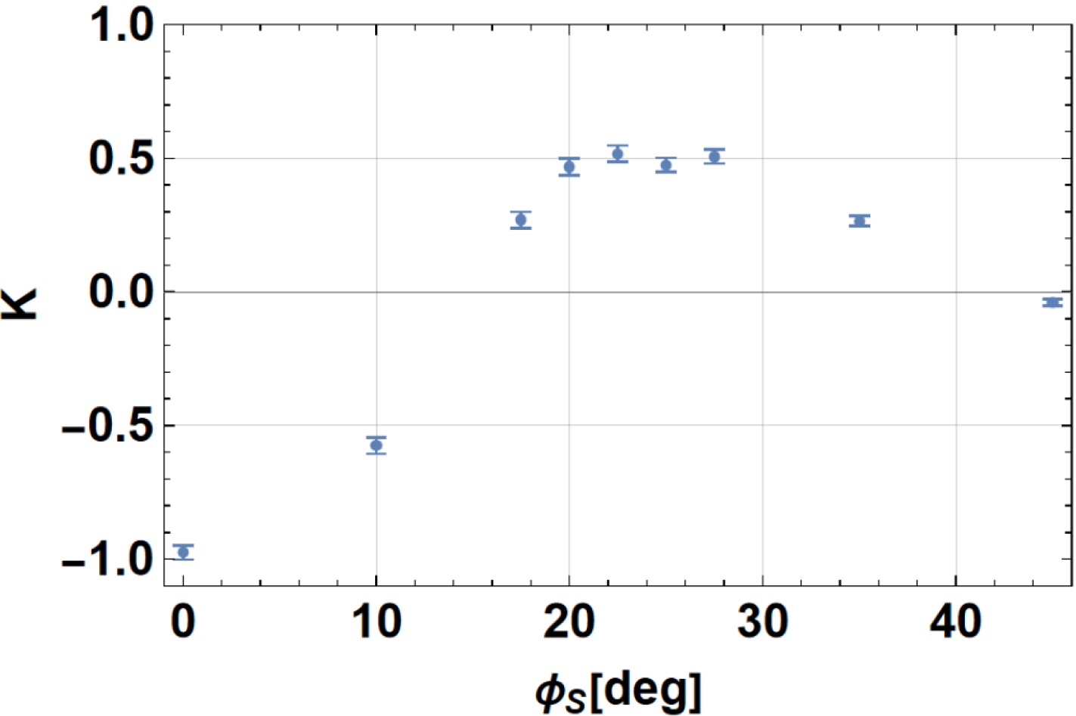
量子文脈依存性の実証
物理的条件
コントラスト関数K
①$P\left(0_{1},a_{2}\right)=0$
②$P\left(1_{1},1_{2}\right)=0$
③$P\left(a_{1},0_{2}\right)=0$
$$K≔\frac{P\left(a_{A},a_{B}\right)−P\left(a_{A},0_{B}\right)−P\left(0_{A},a_{B}\right)−P\left(1_{A},1_{B}\right)}{P\left(a_{A},a_{B}\right)+P\left(a_{A},0_{B}\right)+P\left(0_{A},a_{B}\right)+P\left(1_{A},1_{B}\right)}≤0$$
$$P\left(a_{A};a_{B}\right)≤P\left(0_{A};a_{B}\right)+P\left(a_{A};0_{B}\right)+P\left(1_{A};1_{B}\right)$$
もつれの度合いが大体半分の時
最も強く量子文脈依存性を示した

Slide 20
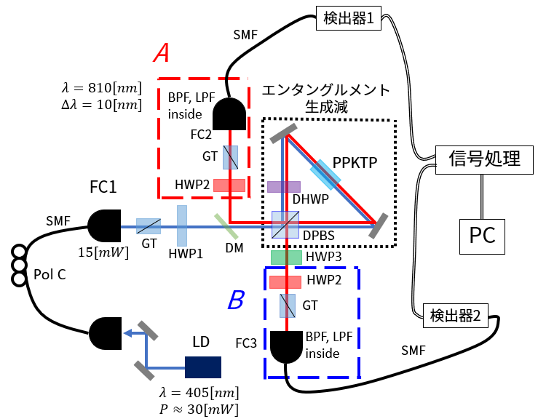
まとめ
操作的に初期状態を準備
FRのパラドックス
確率は1％ほどの系統誤差を含んでいた
①$P\left(0_{A};a_{B}\right)=0$
②$P\left(1_{A};1_{B}\right)=0$
③$P\left(a_{A};0_{B}\right)=0$
非文脈的不等式
コントラスト関数
$$P\left(a_{A};a_{B}\right)≤P\left(0_{A};a_{B}\right)+P\left(a_{A};0_{B}\right)+P\left(1_{A};1_{B}\right)$$
$$K=\frac{P\left(a_{A},a_{B}\right)−P\left(a_{A},0_{B}\right)−P\left(0_{A},a_{B}\right)−P\left(1_{A},1_{B}\right)}{P\left(a_{A},a_{B}\right)+P\left(a_{A},0_{B}\right)+P\left(0_{A},a_{B}\right)+P\left(1_{A},1_{B}\right)}≤0$$
もつれ度合いが可変な光源の性能評価
局所的な偏光の度合いともつれの度合いがバランスの取れている点でKが最大
Matsuyama, K., Ji, M., Hofmann, H. F. & Iinuma, M., Phys. Rev. A 108, 062213 (2023)

Slide 21
ご清聴ありがとうございました

Slide 22
予備スライド

Slide 23
Bellの不等式の検証実験
系A
系B
$$x_{A}$$
偏光の量子もつれ
$${x′}_{B}$$
${\hat{X}}_{A}$or ${\hat{Y}}_{A}$
${\hat{X′}}_{B}$or ${\hat{Y′}}_{B}$
or
or
$$y_{A}$$
$${y′}_{B}$$
$$y_{A};{y′}_{B}$$
$$b≔x_{A}{x′}_{B}−x_{A}{y′}_{B}+y_{A}{x′}_{B}+y_{A}{y′}_{B}$$
$$=x_{A}\left(x_{B}^{′}−y_{B}^{′}\right)+y_{A}(x_{B}^{′}+y_{B}^{′})$$
or
$$x_{A};{x′}_{B}$$
$$−2≤x_{A}{x^{′}}_{B}−x_{A}{y^{′}}_{B}+y_{A}{x^{′}}_{B}+y_{A}{y^{′}}_{B}≤2$$
or
Bellの不等式
$$y_{A};{y′}_{B}$$
or
$$\left|\left\langle \hat{B}\right\rangle \right|≔\left|\left\langle {\hat{X}}_{A}{\hat{X^{′}}}_{B}\right\rangle −\left\langle {\hat{X}}_{A}{\hat{Y^{′}}}_{B}\right\rangle +\left\langle {\hat{Y}}_{A}{\hat{X^{′}}}_{B}\right\rangle +\left\langle {\hat{Y}}_{A}{\hat{Y^{′}}}_{B}\right\rangle \right|≤2$$
$$x_{A};{y′}_{B}$$
Freedman, S. J. & Clauser, J. F.,Phys. Rev. Lett. 28, 938–941 (1972)
Aspect, A., Grangier, P. & Roger, G., Phys. Rev. Lett. 47, 460–463 (1981)

Slide 24
実験セットアップ
検出器1
SMF
系A
$$\left.|V\right\rangle$$
FC2
エンタングルメント生成源
$$λ=810\left[nm\right]$$
$$Δλ=10[nm]$$
BPF
GT
PPKTP
信号処理
$$\left.|ψ_{0}\right\rangle$$
$$\left.|H\right\rangle$$
FC1
HWP2
DHWP
SMF
DPBS
PC
偏光ビームスプリッタ
(PBS)
$$15[mW]$$
PBS
HWP1
DM
Pol C
系B
HWP2
GT
検出器2
半導体
レーザー
BPF
$$λ=405\left[nm\right]$$
$$P≈30[mW]$$
FC3
SMF

Slide 25
実験セットアップ
検出器1
SMF
系A
FC2
エンタングルメント生成源
$$λ=810\left[nm\right]$$
$$Δλ=10[nm]$$
BPF
GT
PPKTP
信号処理
$$\left.|H\right\rangle$$
$$\left.|P\right\rangle$$
FC1
HWP2
DHWP
SMF
DPBS
PC
半波長板
(HWP)
$$15[mW]$$
PBS
HWP1
DM
Pol C
系B
HWP2
GT
検出器2
半導体
レーザー
BPF
$$λ=405\left[nm\right]$$
$$P≈30[mW]$$
FC3
SMF

Slide 26
実験セットアップ
検出器1
SMF
系A
FC2
銀ミラー
$$λ=810\left[nm\right]$$
$$Δλ=10[nm]$$
エンタングルメント生成源
BPF
GT
信号処理
PPKTP
PPKTP
FC1
HWP2
DHWP
DHWP
$$\left.|V\right\rangle$$
SMF
DPBS
PC
$$15[mW]$$
PBS
HWP1
DM
Pol C
$$\left.|P\right\rangle$$
$$\left.|H\right\rangle$$
銀ミラー
系B
HWP2
DPBS
GT
検出器2
半導体
レーザー
BPF
$$λ=405\left[nm\right]$$
$$P≈30[mW]$$
FC3
SMF

Slide 27
実験セットアップ
検出器1
SMF
系A
FC2
銀ミラー
$$λ=810\left[nm\right]$$
$$Δλ=10[nm]$$
エンタングルメント生成源
BPF
$$\left.|H\right\rangle$$
PPKTP
GT
PPKTP
信号処理
FC1
HWP2
DHWP
DHWP
SMF
DPBS
PC
$$15[mW]$$
PBS
HWP1
DM
Pol C
$$\left.|H\right\rangle$$
銀ミラー
系B
HWP2
DPBS
GT
検出器2
半導体
レーザー
BPF
$$λ=405\left[nm\right]$$
$$P≈30[mW]$$
FC3
SMF

Slide 28
実験セットアップ
検出器1
SMF
系A
FC2
銀ミラー
$$λ=810\left[nm\right]$$
$$Δλ=10[nm]$$
エンタングルメント生成源
BPF
$$\left.|H\right\rangle$$
PPKTP
GT
PPKTP
信号処理
FC1
HWP2
DHWP
SMF
DPBS
PC
$$15[mW]$$
PBS
HWP1
DM
Pol C
$$\left.|H\right\rangle$$
銀ミラー
系B
HWP2
DPBS
GT
検出器2
半導体
レーザー
BPF
$$λ=405\left[nm\right]$$
$$P≈30[mW]$$
FC3
SMF

Slide 29
実験セットアップ
検出器1
SMF
系A
FC2
銀ミラー
$$λ=810\left[nm\right]$$
$$Δλ=10[nm]$$
エンタングルメント生成源
BPF
GT
信号処理
PPKTP
PPKTP
FC1
HWP2
DHWP
SMF
DPBS
PC
$$15[mW]$$
PBS
HWP1
DM
Pol C
銀ミラー
系B
HWP2
DPBS
GT
検出器2
半導体
レーザー
BPF
$$λ=405\left[nm\right]$$
$$P≈30[mW]$$
FC3
SMF

Slide 30
実験セットアップ
検出器1
SMF
系A
FC2
銀ミラー
$$λ=810\left[nm\right]$$
$$Δλ=10[nm]$$
エンタングルメント生成源
BPF
GT
信号処理
PPKTP
PPKTP
FC1
HWP2
DHWP
SMF
DPBS
PC
$$15[mW]$$
PBS
HWP1
DM
Pol C
銀ミラー
系B
HWP2
DPBS
GT
検出器2
半導体
レーザー
BPF
$$\left.|H_{A};V_{B}\right\rangle$$
$$λ=405\left[nm\right]$$
$$P≈30[mW]$$
FC3
SMF

Slide 31
実験セットアップ
検出器1
SMF
系A
FC2
銀ミラー
$$λ=810\left[nm\right]$$
$$Δλ=10[nm]$$
エンタングルメント生成源
BPF
GT
信号処理
PPKTP
PPKTP
FC1
HWP2
DHWP
SMF
DPBS
PC
$$15[mW]$$
PBS
HWP1
DM
Pol C
銀ミラー
系B
HWP2
DPBS
GT
検出器2
半導体
レーザー
BPF
$$\left.|H_{A};V_{B}\right\rangle$$
$$λ=405\left[nm\right]$$
$$P≈30[mW]$$
FC3
SMF

Slide 32
実験セットアップ
検出器1
SMF
系A
FC2
銀ミラー
$$λ=810\left[nm\right]$$
$$Δλ=10[nm]$$
エンタングルメント生成源
BPF
GT
信号処理
PPKTP
PPKTP
FC1
HWP2
DHWP
SMF
DPBS
PC
$$15[mW]$$
PBS
HWP1
DM
Pol C
銀ミラー
系B
HWP2
DPBS
GT
検出器2
半導体
レーザー
BPF
$$\left.|H_{A};V_{B}\right\rangle$$
$$\left.|V_{A};H_{B}\right\rangle$$
$$λ=405\left[nm\right]$$
$$P≈30[mW]$$
FC3
SMF

Slide 33
実験セットアップ
検出器1
SMF
系A
FC2
銀ミラー
$$λ=810\left[nm\right]$$
$$Δλ=10[nm]$$
エンタングルメント生成源
BPF
GT
信号処理
PPKTP
PPKTP
FC1
HWP2
DHWP
SMF
DPBS
PC
$$15[mW]$$
PBS
HWP1
DM
Pol C
銀ミラー
系B
HWP2
DPBS
GT
検出器2
半導体
レーザー
BPF
$$\frac{1}{\sqrt{2}}\left(\left.|H_{A};V_{B}\right\rangle −\left.|V_{A};H_{B}\right\rangle \right)$$
$$λ=405\left[nm\right]$$
$$P≈30[mW]$$
FC3
SMF
シングレット状態

Slide 34
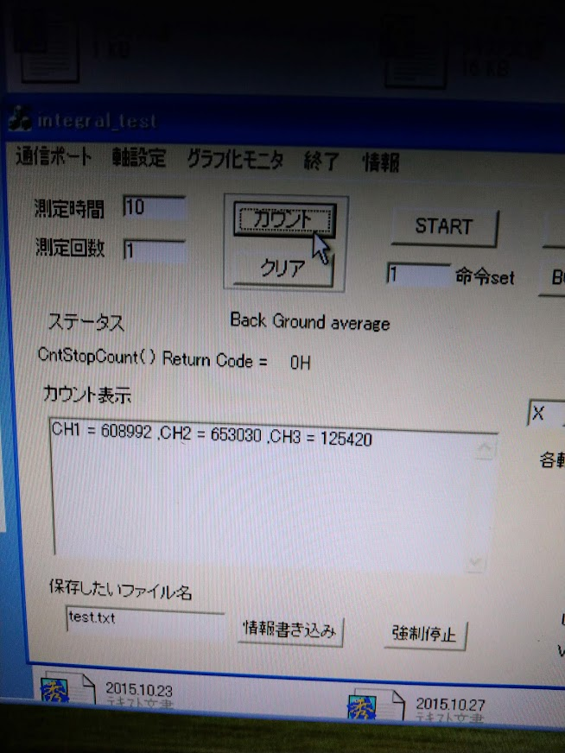
同時計測
Coincidence
count
検出器１
PC
検出器２

Slide 35
エンタングルメント生成減の性能評価
$$\left.cosφ_{S}|H_{A};H_{B}\right\rangle −sinφ_{S}\left.|V_{A};V_{B}\right\rangle$$
$$V_{X}≔P\left(H_{A};H_{B}\right)+P\left(V_{A};V_{B}\right)$$
$$−P\left(H_{A};V_{B}\right)−P(V_{A};H_{B})$$
局所的な偏光の度合い
$$C_{X}≔\frac{1}{2}\left(P\left(H_{A}\right)−P\left(V_{A}\right)\right)$$
+ $\frac{1}{2}\left(P\left(H_{B}\right)−P\left(V_{B}\right)\right)$
エンタングルメントウィットネス
$$W_{E}≔V_{X}−V_{Y}−1$$

Slide 36
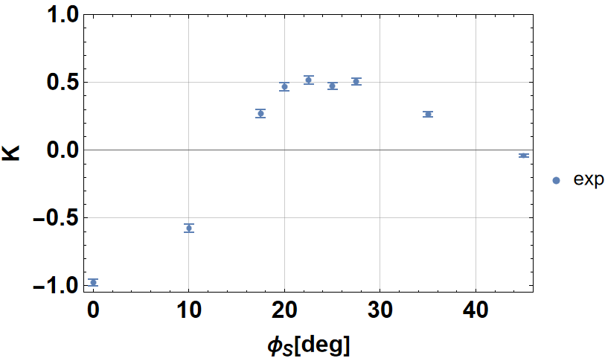
コントラスト$K$
$$K≡\frac{P\left(a_{1},a_{2}\right)−P\left(a_{1},0_{2}\right)−P\left(0_{1},a_{2}\right)−P\left(1_{1},1_{2}\right)}{P\left(a_{1},a_{2}\right)+P\left(a_{1},0_{2}\right)+P\left(0_{1},a_{2}\right)+P\left(1_{1},1_{2}\right)}≤0$$
$$K$$

Slide 37
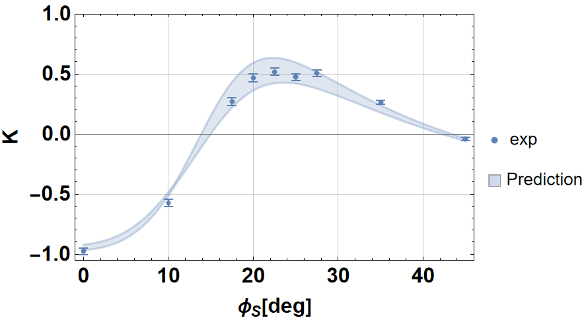
コントラスト$K$
$$K≡\frac{P\left(a_{1},a_{2}\right)−P\left(a_{1},0_{2}\right)−P\left(0_{1},a_{2}\right)−P\left(1_{1},1_{2}\right)}{P\left(a_{1},a_{2}\right)+P\left(a_{1},0_{2}\right)+P\left(0_{1},a_{2}\right)+P\left(1_{1},1_{2}\right)}≤0$$
$$K$$

Slide 38
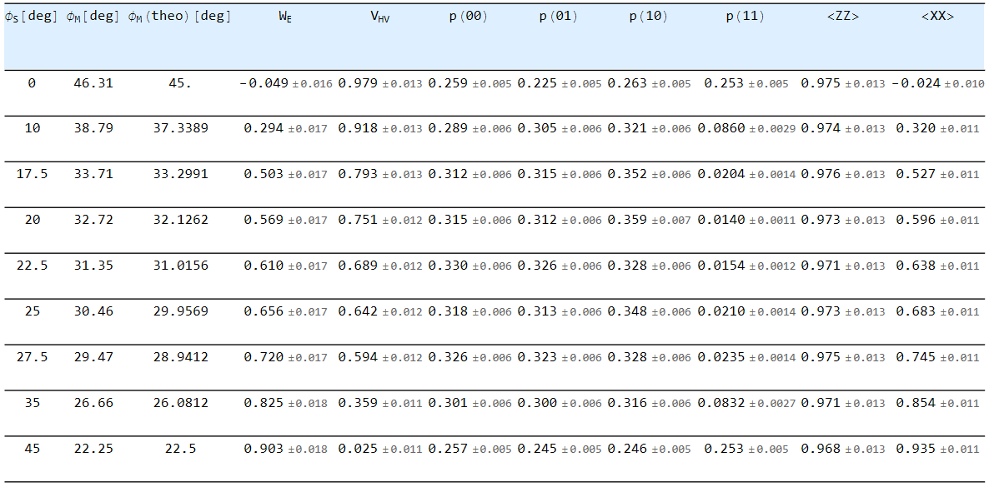
実験値表

Slide 39
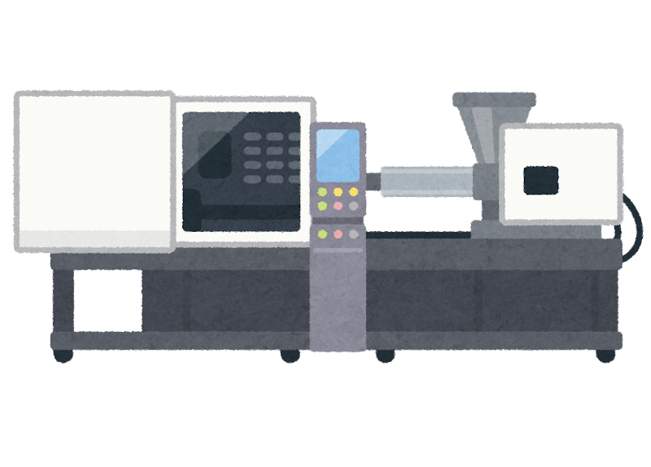
初期状態の準備方法（従来）
実験セットアップ
量子力学
$$α, β, γ, ⋅⋅⋅$$
$$\hat{U}(α, β, γ, ⋅⋅⋅)\left.|ψ_{0}\right\rangle$$
パラメータ
初期状態

Slide 40
初期状態の準備方法（今回）
実験セットアップ
$$α, β, γ, ⋅⋅⋅$$
$$\hat{U}(α, β, γ, ⋅⋅⋅)\left.|ψ_{0}\right\rangle$$
物理的条件
パラメータ
初期状態
フィードバック

Slide 41
$P(1_{A};1_{B})$の最適化（結果）
$$P{\left(1,1\right)}_{min}=0.0151±0.0016$$
$$\frac{0.25−\left(0.0151±0.0016\right)}{0.25}=0.940±0.006$$
$$\sqrt{C_{X}^{2}+W_{E}^{2}}\left(φ_{S}=20.0°\right)=0.943±0.014$$
$$\sqrt{C_{X}^{2}+W_{E}^{2}}\left(φ_{S}=22.5°\right)=0.920±0.015$$

Slide 42
検出器1
A
SMF
$$λ=810\left[nm\right]$$
$$Δλ=10[nm]$$
BPF, LPF
inside
エンタングルメント
生成減
FC2
GT
信号処理
PPKTP
FC1
HWP2
DHWP
SMF
PC
GT
DPBS
$$15[mW]$$
HWP1
DM
HWP3
Pol C
B
HWP2
GT
検出器2
FC3
BPF, LPF
inside
LD
SMF
$$λ=405\left[nm\right]$$
$$P≈30[mW]$$

